Slide 1
Lab 4
สร้างเว็บแอพพลิเคชั่นด้วย JavaScript

Slide 2
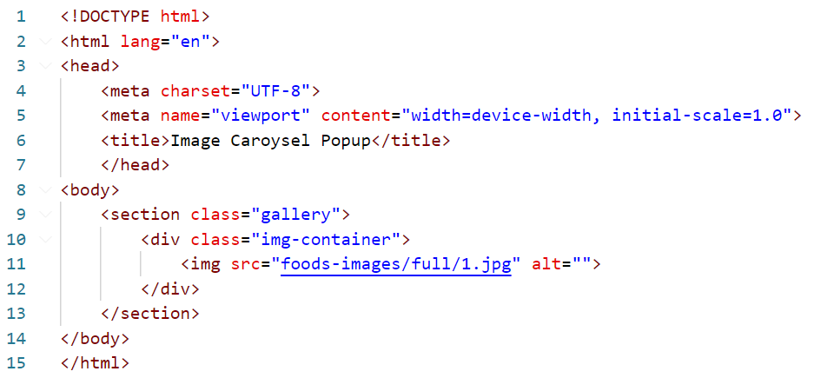
Workshop
ออกแบบเว็บด้วย HTML

Slide 3
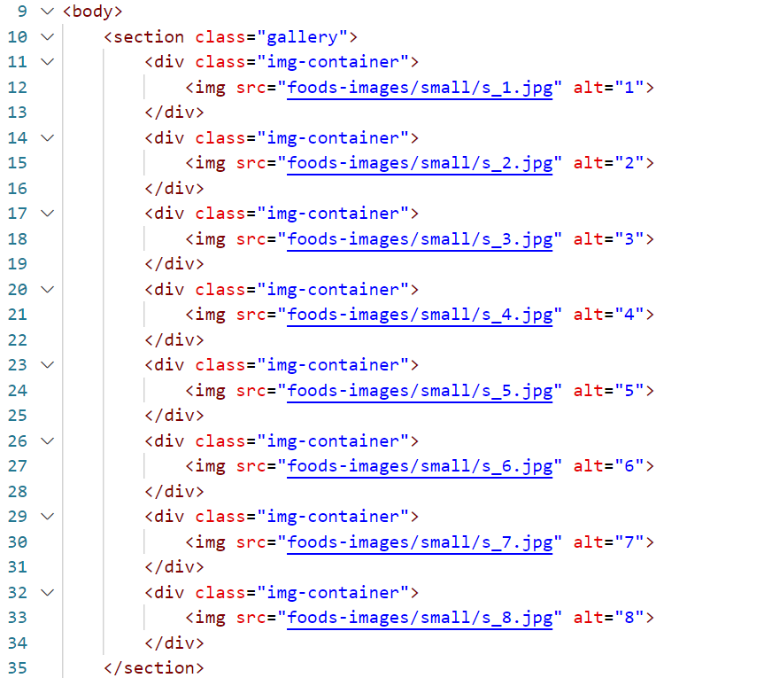
Workshop
ออกแบบเว็บด้วย HTML
สร้างส่วนต่าง ๆ ของแกลเลอรีโดยใช้ <div> และ <img>
หน้าเว็บจะโหลดภาพจากไฟล์ที่ระบุใน src และแสดงผลเป็นแกลเลอรีของภาพ 8 รูป

Slide 4
ตกแต่งด้วย CSS

Slide 5
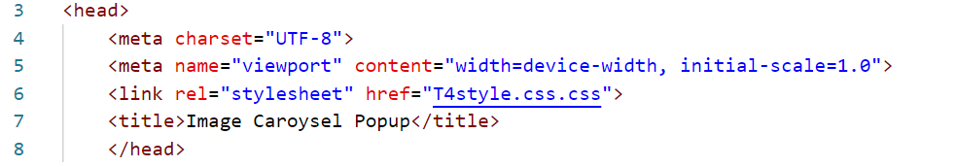
Workshop
CSS
เรียกใช้ไฟล์ CSS
ตั้งชื่อส่วนของ Title

Slide 6
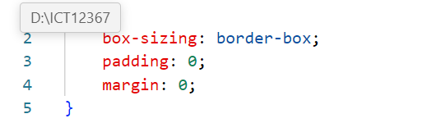
Workshop
CSS
box-sizing: border-box;
คำสั่งนี้ปรับการคำนวณขนาดของกล่อง (Box Model) ของ HTML Elements
กำหนดระยะห่างภายในกล่อง (Inner Space) ให้เป็น 0
กำหนดระยะห่างภายนอกกล่อง (Outer Space) ให้เป็น 0

Slide 7
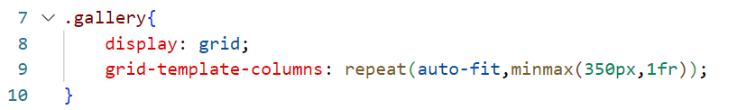
Workshop
CSS
.gallery { เป็นการกำหนดกฎการจัดการสไตล์ให้กับองค์ประกอบที่มี class="gallery" (ใน HTML)
display: grid; กำหนดให้ gallery ใช้ Grid Layout ในการจัดวางองค์ประกอบภายใน
grid-template-columns:

Slide 8
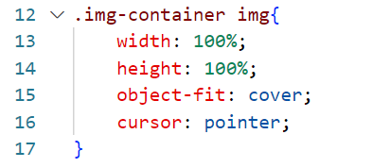
Workshop
CSS
.img-container img เลือกเฉพาะ <img> ที่อยู่ภายในองค์ประกอบที่มี class=“img-container”
กำหนดให้ความกว้างและความสูงของรูปภาพเต็ม 100%
object-fit: กำหนดวิธีที่ภาพจะแสดงในคอนเทนเนอร์
cursor: สร้างเอฟเฟกต์แสดงให้ผู้ใช้รู้ว่าองค์ประกอบนี้สามารถคลิกได้ (เช่น เพื่อเปิดภาพขนาดใหญ่)

Slide 9
ดึงภาพจาก Attribute
JavaScript

Slide 10
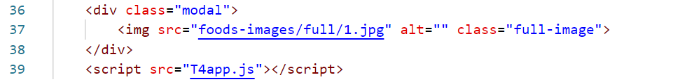
Workshop
JavaScript
<div class="modal"> เป็นคอนเทนเนอร์หลักสำหรับ Modalใช้คลาส modal เพื่อกำหนดสไตล์ เช่น ทำให้หน้าต่างแสดงเป็น overlay หรือแสดงอยู่ด้านบนของหน้าจอ
class="full-image“ กำหนดคลาส full-image เพื่อใช้ตกแต่งภาพที่อยู่ใน Modal ด้วย CSS เช่น ขนาด, การจัดตำแหน่ง
เชื่อมต่อไฟล์ JavaScript (T4app.js)

Slide 11
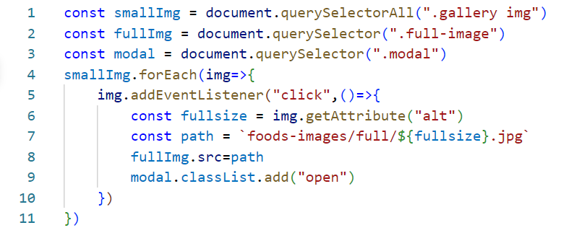
Workshop
แสดงภาพเต็ม (Full Image) ใน JavaScript
หมายเหตุ สัญลักษณ์ `xxx` กด Alt 96

Slide 12
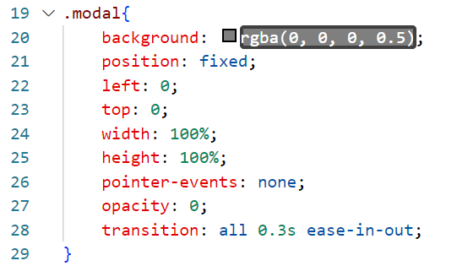
Workshop
CSS

Slide 13
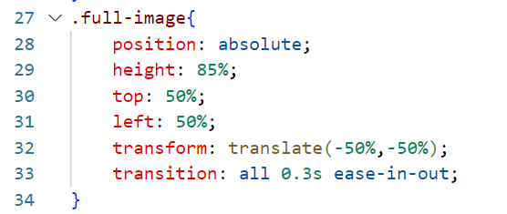
Workshop
CSS
position: absolute; กำหนดตำแหน่งของ .full-image ให้สัมพันธ์กับคอนเทนเนอร์แม่ (ในที่นี้คือ .modal ซึ่งอาจมี position: fixed)
การใช้ absolute ทำให้สามารถควบคุมตำแหน่งด้วยคุณสมบัติ top, left, transform ได้อย่างอิสระ

Slide 14
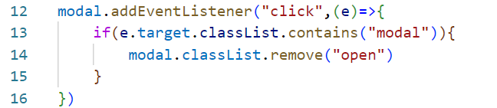
Workshop
แสดง Modal ใน JavaScript
modal.addEventListener("click", (e) => {...}); เพิ่ม Event Listener ให้กับ modal (คอนเทนเนอร์ของ Modal) ทำให้ Modal ตอบสนองเมื่อผู้ใช้คลิกที่ Modal
e.target หมายถึงองค์ประกอบ (Element)

Slide 15
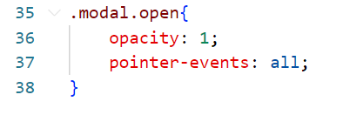
Workshop
ซ่อน Modal ใน CSS
modal.open เลือก Modal (.modal) ที่มีคลาส open ใช้สำหรับกำหนดสไตล์เมื่อ Modal ถูกเปิด (Activated)

Slide 16

ผลลัพธ์

Slide 17


